Slide 1
DİYALİZ TEDAVİLERİNDE DOĞRU İLAÇ KULLANIMI
Aysun ÜNAL
Antalya Eğitim ve Araştırma Hastanesi

Slide 2

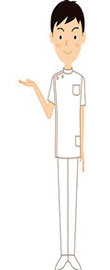

Sağlık Profesyonelleri

Slide 3

İLAÇ GÜVENLİĞİ
Hastaların tedavilerinde kullanılacak olan tüm ilaçların;
  Temini
  Saklanması
  Order edilmesi
  Transferi
  Uygulanması
  Uygulama sonrası izlemine kadar her aşamada güvenli
kullanımını sağlamak amacıyla yapılan düzenlemelerdir.

Slide 4

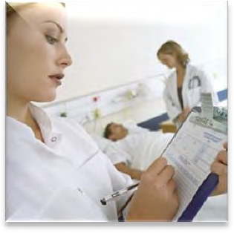
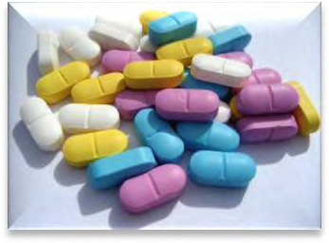
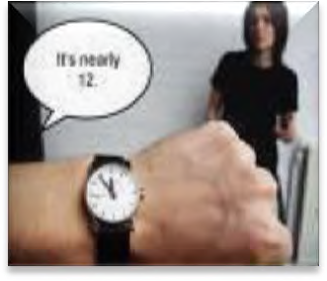
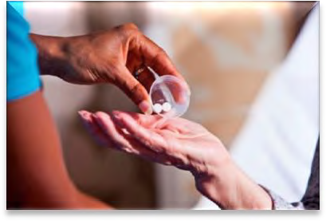
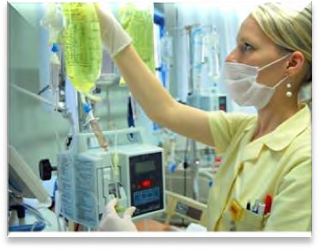
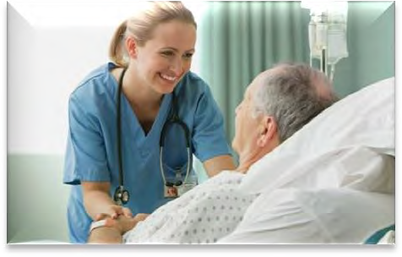

İLAÇ UYGULAMALARINDA 8 DOĞRU İLKE
Doğru ilaç
Doğru doz
Doğru hasta
Doğru zaman
Doğru yol
Doğru ilaç şekli
Doğru form/kayıt
Doğru veriliş süresi

Slide 5
Sağlık sisteminin en temel ilkelerinden biri etkili ve yeterli tedaviyi,hastaya zarar vermeden yapabilmeyi sağlamaktır.
( James JT yaptığı bir çalışmada ABD’de tedavi süreçleri ile ilgili ve önlenebilir nitelikte ölümlerin yıllık sayısının 400.000’den fazla olduğunu söylemektedir.)
Turk Neph Dial Transpl 2016; 25 (Ek / Suppl 1): 1-10

Slide 6

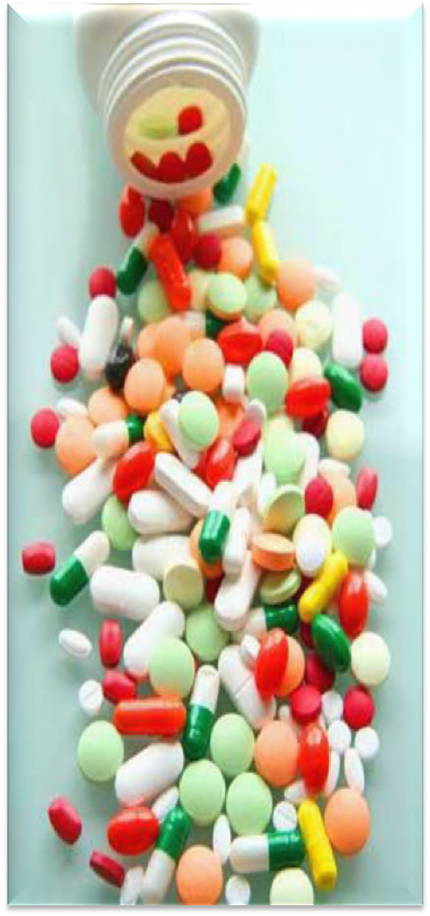
İLAÇ GÜVENLİĞİNDE EN SIK RASTLANILAN SORUNLAR
İlaçla ilgili bilgi yetersizliği
Hasta ile ilgili bilgi eksikliği
Kurallara riayet edilmemesi
Unutkanlık, yorgunluk, dikkatsizlik
Yazım hataları
Verilecek ilacın doğrulanmasında hatalar
İlacın dozunun doğrulanmasında hatalar
Preventing Medication Errors: Quality Chasm Series, Institute of Medicine, 2007.

Slide 7
İLAÇ GÜVENLİĞİNDE EN SIK RASTLANILAN SORUNLAR
İlgili servisler arasında iletişim eksikliği
İnfüzyon pompalarına bağlı hatalar
Yetersiz monitorizasyon
Hazırlama (preparasyon) hataları
Standardizasyon olmayışı
İlaç bulundurma sıkıntıları

Slide 8
İLAÇ UYGULAMALARINDA SAĞLIK PROFESYONELLERİNİN SORUMLULUKLARI
Hastanın ilaç uygulamadan önce alerjisinin olup olmadığı bilinmeli
İlaç uygulaması hakkında hasta bilgilendirilmeli
İlacı hazırlayan sağlık profesyoneli, mutlaka uygulamayı da
kendisi yapmalı, başkasının hazırladığı ilacı uygulamamalı
İlacın etki süresini bilmeli
Teslim alınan ilaçların miad kontrolünü yapmalı

Slide 9
İLAÇ UYGULAMALARINDA SAĞLIK PROFESYONELLERİNİN SORUMLULUKLARI
İlaçların miadı geçmişse hastaya haber verilerek imha edilmeli
Multidoz ilaçların üzerine
  İlaçların açılış tarihi ve saati yazılmalı
  İlacın ağzı dezenfekte bir materyalle kapatılmalı

Slide 10
İLAÇ UYGULAMALARINDA SAĞLIK PROFESYONELLERİNİN SORUMLULUKLARI
Yapılan hatalar kaydedilmeli
Hastanın hangi ilaçlara alerjisi olduğu, mevcut ve eşlik eden hastalıklarının hangi ilaçları kullanmaya sakınca oluşturduğunu bilmeli
İlacın etkileri bilinmeli, beklenmeyen etki oluştuğunda hekime haber verilmeli

Slide 11

Hemodiyaliz seans sırasında ve sonrasında kullanılan ilaçların kullanımına dikkat edilmeli ve ilaç uygulamalarındaki beklenmedik olaylar hasta dosyasına muhakkak kayıt edilmelidir.
Kayıt :: Kanıt

Slide 12
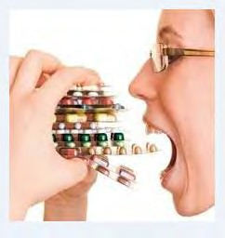

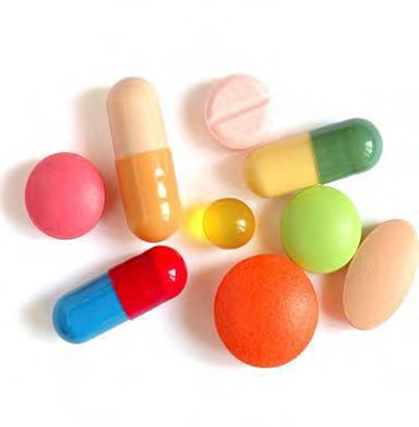
Önlenebilir tıbbi hatalardan birisi hatalı ilaç kullanımıdır.

Slide 13
Önlenebilir tıbbi hatalardan birisi hatalı ilaç kullanımıdır.
Uygun olmayan ilaç kullanımları ;
Advers ilaç olayları (AİO),
Hastanede kalış süreleri,
Ek hastalıklar,
Hukuki sorunlar,
dolayısı ile zaten güçlükle sürdürülen sosyal sağlık sistemini üzerine ek maliyetler çıkmaktadır.
( AİO:Tıbbi olarak, bir beşeri tıbbi ürünün hastalıktan korunma, bir hastalığın teşhis veya tedavisi veya bir fizyolojik fonksiyonun iyileştirilmesi, düzeltilmesi veya değiştirilmesi amacıyla kabul edilen normal dozlarda kullanımında ortaya çıkan zararlı ve amaçlanmamış bir etkiyi ifade eder.)

Slide 14

İlaca karşı uyanık olmak;
İLACA KARŞI UYANIK OLMAK
Hasta açısından;
etkili alım yolu,neyi düzeltir ve neleri bozar bilmektir.
Sağlık Profesyonelleri açısından;
“ilaca karşı uyanık olmak” eylemi,
Hastasına reçete ettiği ‘ilaç’ nitelikli maddeleri hangi endikasyonda kullandırmak istediği,
En etkili/güvenli nasıl uygulanacağı,
Hastanın klinik tablosunda neyi düzeltmesini ve neleri bozmasını beklemesi gerektiğini bilme ve uygulama halidir.
Notes:
6 satırı geçmeyen spot açıklama çok yakışır buraya örneğin
hasta açısından
ilaca uyanık olma
etkili alım yolu
neyi düzeltir
neleri bozar

Slide 15
Kronik böbrek yetmezliği hastalığı olan hastalar normal renal fonksiyonu olan hastalara göre bir çok ilaca değişmiş ;
Farmakokinetik,
(farmakoloji biliminin ilaçların vücuda emilimi, dağılımı, dönüşümü ve atılması
gibi süreçlerini matematiksel modeller kurarak inceleyen bir alt dalıdır)
Farmakodinamik,
(Farmakodinamik veya farmakodinami, farmakoloji biliminin ilaçların vücutta
yaptıkları etkileri inceleyen alt dalıdır)
cevap gösterebilirler.
Notes:
gerekli mi???

Slide 16
FARMAKOKİNETİK OLARAK;
İlaç emilimi ( absorbsiyon ) ,
İlaç dağılımı ( distrübisyon ) ,
Proteine bağlanması,
Biyotransformasyonu ( metabolizma ),
Renal ve diğer yolla atılımı ,
farmakodinamikleri değiştirmektedir,
Notes:
Hemşire ilaçla ilgili olarak neleri bilmeli????

Slide 17
Farmakokinetik prensipler
Emilim ve Biyoyararlılık,
  Emilim,ilaçların uygulandıkları yoldan sistemik dolaşıma geçmeleri,
  Biyoyararlılık ,sistemik sirkülasyonda bulunan ilaç dozunun oranıdır.
İntravenöz yolla verilen ilaçlar direkt sistemik dolaşıma katıldıkları için biyoyararlılıkları tamdır.
İntravenöz olmayan yollarla verilen ilaçlar ise sistemik sirkülasyona girmeden önce bir seri biyolojik membrandan geçmekte ve sadece bir kısmı sistemik sirkülasyona katılabilmektedir.
Oral uygulamada bazı ilaçlar karaciğerde ilk geçiş etkisine uğramakta ve emilimi azalmaktadır.

Slide 18
SDBY hastalarinda ;
Üre retansiyonuna bağlı bağırsaktaki artmış ürenin bakteriyel ürazlar tarafından amonyak olarak hidrolize edilmesi intestinal sistemin PH değerini arttırır. Artmış intestinal PH bazı ilaçların emilimini değiştirebilir.
İlaçların bağırsak hücreleri içine giriş ve çıkışlarını sağlayan intestinal transport proteinleri de bağırsaklarda ilaç emiliminin primer belirleyicileridir.
Üremik hastalarda tükürükteki ürenin alkali etkisi ilaçların emilimini azaltmaktadır.
Üremiye bağlı bulantı kusma ilaç ve gastrointestinal mukoza arasındaki temas zamanını azaltarak ilaç emilimini bozar.
Notes:
çok önemli

Slide 19
Kronik Böbrek Hastalıklarına veya Nefrotik Sendroma bağlı gastrointestinal ödem oral yolla alınan ( örn: furosemid ) ilaçların emilimini sınırlandırır.
Reçete edilen kalsiyum tuzları gibi metalik bazlı fosfat bağlayıcılar ; ilaçlarla emilmeyen kompleksler oluşturur.
Kronik Böbrek Hastalıklarında kardiak out put düşmesine bağlı özellikle karaciğerde ilk geçiş metabolizmasına uğrayan ilaçların emilimi değişmektedir.

Slide 20
Kronik Böbrek Hastalıklarına eşlik eden Diyabetus Mellitus’a bağlı gastrointestinal otonom nöropati de ilaçların emilimini etkiler.
Penisilin gibi ilaçlarda potasyum tuzları açığa çıkar ve hiperpotasemiye sebebiyet verir.

Slide 21
Dağılım,
İlaçların emilim sonrası plazmadan ekstraselüler kompartmana
yayılmasına ‘’dağılım’ denir.
Dağılım hacmi ilaca ve doku ile ilgili ;
  İlacın suya veya yağa bağlanma kapasitesi,
  Dokuya geçiş hızı,
  Dokuda yayılma hızı,
  İlacın doku komponentlerine etkisi,
  Plazma proteinlerine bağlanma oranı‘na bağlıdır.
  Suda çözünen ilaçlar extraselüler sıvının olduğu alanda sınırlı kalırken,yağda çözünen ilaçlar dokulara penetre olurlar.
  Dolayısıyla;
  Ödem
  Asit
  Enfeksiyon varlığında suda çözünen ilaçların dağılım hacmi artmaktadır.
  Albüminüri varlığında albumine bağlanan ilaçlar idrarla atılırlar.
Notes:
kısaltılmalı

Slide 22
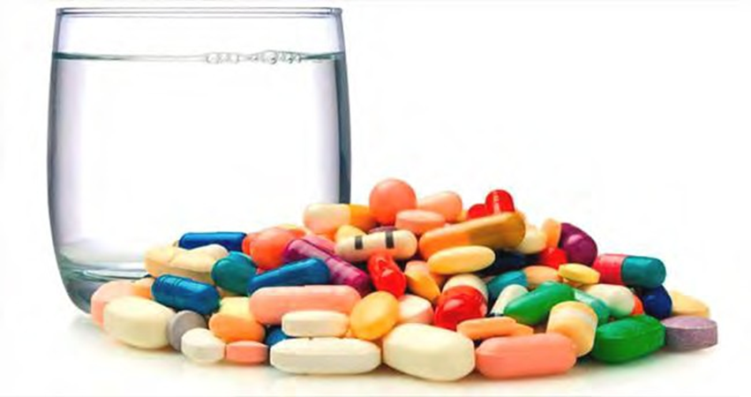
Metabolizma,
İlaçların böbrek ve safra sistemi ile atılımını arttırmak için enzimlerin
etkisi ile kimyasal değişikliklere uğrayarak suda çözünen moleküllere
dönüşmesine ilaçların metabolizması denir.
Notes:
tanıma gerek yok

Slide 23
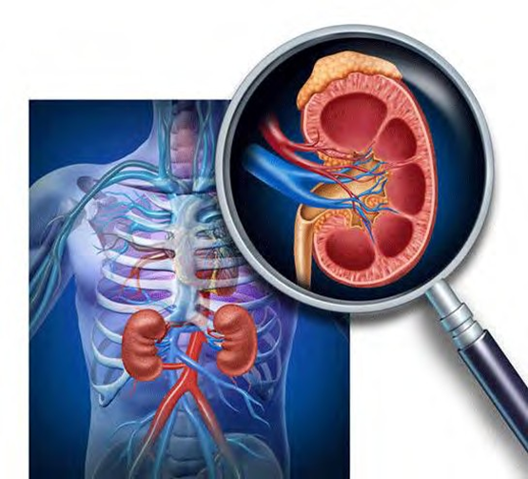
İlaçların vücuttan atılımı ( Ekskresyon ),
İlaçların ve metabolitlerinin ekskresyonu için en önemli organ
böbrektir.Böbrekler tarafından ilaç atılım miktarının tayini ‘’renal
klirens’’olarak ifade edilir.
Notes:
tanıma gerek yok

Slide 24
Tüm bunlar göz önünde bulundurulursa ,
DİYALİZ hastalarında:
güvenli ,
etkili
ilaç kullanımı ve kontrolü zorlaşmaktadır.
Notes:
gerekli mi???

Slide 25
ÇÜNKÜ;
Kronik böbrek yetmezlikli hastalarda ;
Diyabetes mellitus ( DM) ,
Hipertansiyon,
Aterosklerotik hastalıklar,
Enfeksiyon,
Eşlik eden yandaş hastalıklar nedeniyle;
    Çoklu ilaç kullanımı,
    İlaç etkileşimleri,
    İlaçla ilişkili riskler artmaktadır.
Notes:
çok önemliiiii

Slide 26
HEMODİYALİZ SEANSI SİRASİNDA VE SONRASİNDA
DOĞRU İLAÇ KULLANİMİ
Epo ( tansiyon kontrollu,enfeksiyonu varsa epo yanıtsızlığı, sc ( rotasyon uygulanması ve i.v uygulamalardaki etkinlik sorgusu)
Demir İ.V
Heparin ( standart ve düşük molekül ağırlıklı heparin)
Oral kullanılan ilaçlar
Fosfor bağlayıcılar ( Ca bazlı, Sevalemer )
Bemiks
D vit preparatları (oral ve IV)
Esansiyel aminoasit
Notes:
her bir ilaç için tek tek slayt yapılmalı

Slide 27
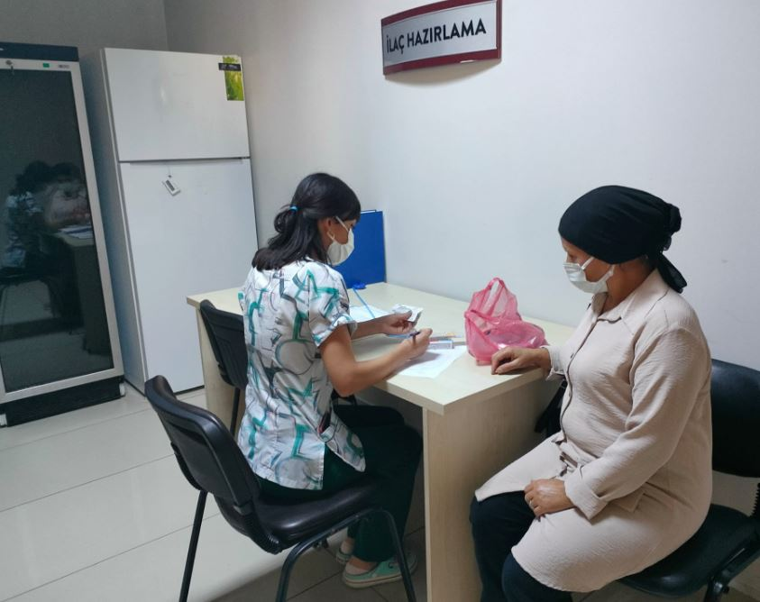
İlaçlar hasta yakınından imza karşılığı teslim alınır.

Slide 28
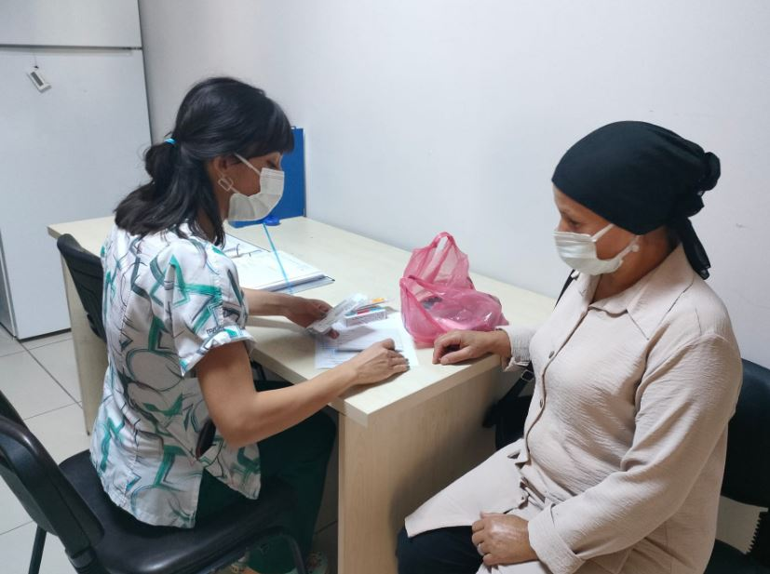
Son kullanım tarihleri ve hasta yakını imzası ile kayıt altına alınır.

Slide 29
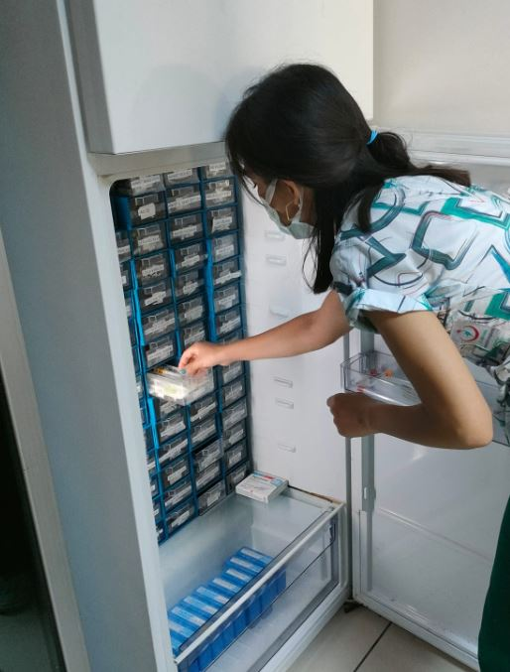
Sağlık profesyoneli tarafından hasta çekmecesine yerleştirilir.

Slide 30
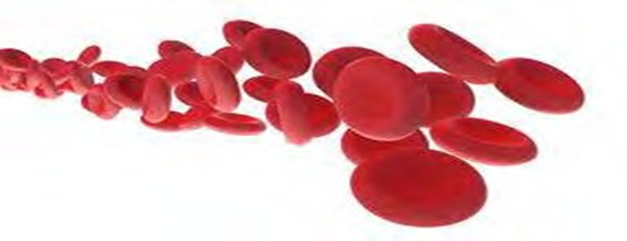
Eritropoetin nedir?
Eritropoetin, ~ 39000 Dalton molekül ağırlığında, glikoprotein yapısında bir hormondur.
Fetal hayatta en önemli yapım yeri karaciğerdir, doğumdan sonra ise % 90 oranında böbreklerde peritubuler kapiller yataktaki interstisyel hücreler tarafından yapılmaktadır.
Dokuların oksijen ihtiyacı EPO üretimini kontrol etmektedir.

Slide 31
ERİTROPOETİNİN KİMYASAL YAPISI
% 69 Protein
% 31 Karbonhidrat ( % 13,7 heksoz,% 9,4heksaminaz , % 7,9 sialik asitten oluşur)
EPO ısıya ve aside dayanıklıdır.
Aktivitesi için sialik asid gereklidir
Sialik asidin molekülden ayrılması ile aktivitesi yok olur

Slide 32
Kullanım şekli
Epo intravenöz (I.V),
subkutan (S.C),
İntraperitoneal (I.P) ve
intradermal (I.D) olarak kullanılmıştır.
Epo I.V olarak verildiğinde plazmada yaklaşık 15 dk.da pik yapar, yarı ömrü 8 saattir.Yaklaşık 24 saatte basal değere ulaşır.
S.C olarak verildiğinde ise plazmada yaklaşık 2. saatte belirir, pik düzeye 18. saatte ulaşır. Yarı ömrü 24-30 saat arasında değişmektedir.
https://turkjnephrol.org/Content/files/sayilar/404/121-128.pdf

Slide 33
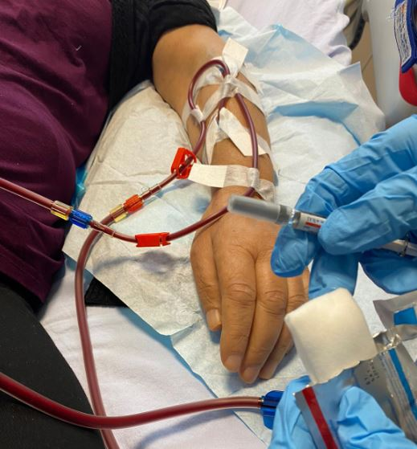
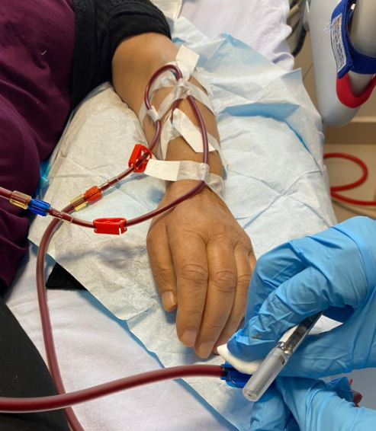
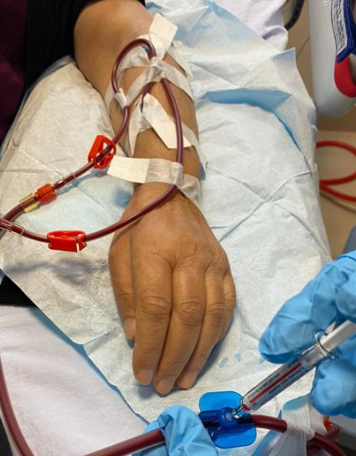
Ünitemizde kullanım prosedürü
Hemodiyaliz tedavisi biten hastanın verilen orderine göre;
Uf ve süre tamamlandıktan sonra
Uf ve flow kapalı konumda değilse kapatılır.
( atılım olmasın diye)
( makine farklılıklarını göz önünde bulundıurmak gerekir.)
Çıkış işlemi başlatılan hastanın eposu ven portundan yapılır.
Arter iğnesi çekilir,
Ven portu silinir,

Slide 34

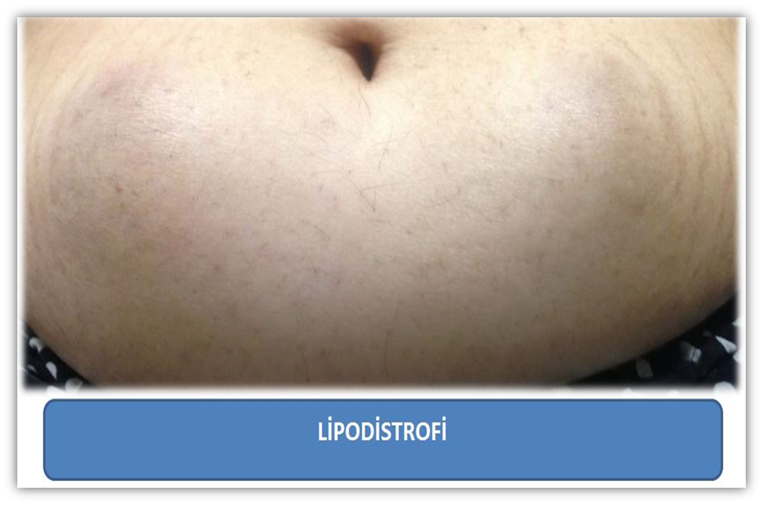
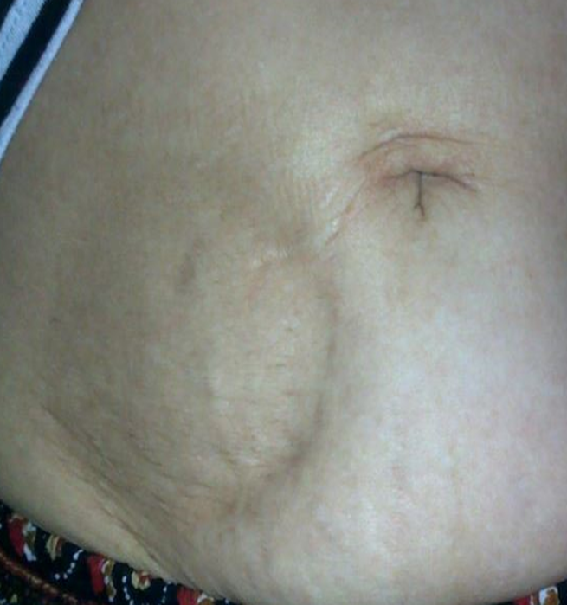


Slide 35
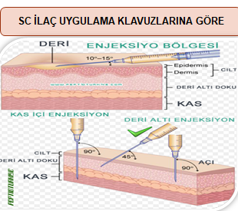
İĞNE UCU MM ÖNEMLİ
http://www.tdhd.org/pdf/insulin_GLP_1_kullananlar_icin_enjeksiyon_rehberi.pdf
TERCİHİMİZ SC UYGULAMA İSE ROTASYON VE TEKNİK ÖNEMLİ!!!

Slide 36

ESA Tedavisine başlamadan
Demir göstergeleri
Vit B12 ve Folik asit düzeyleri
HİPERPTH kontrol altına alınmalı
Al birikimi ve/veya ciddi sistemik inflamasyon
varlığı ekarte edilmeli
Kan basıncı düzeyi tercihan <160/100mmHg
olmalı

Slide 37
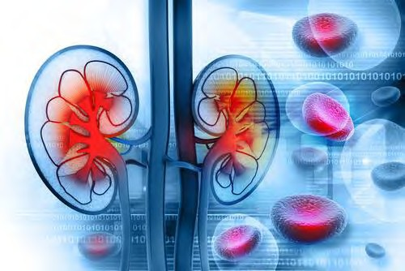
ANEMİ TEDAVİSİNE YANIT ALAMAMA
İlacın düzenli ve uygun şekilde kullanılmasına rağmen yetersiz yanıt alınmasının değişik sebepleri bulunur;
  Demir eksikliği
  İltihabik olaylar (kateter enfeksiyonu, verem hastalığı gibi)
  Paratroid bezinin fazla çalışması
  Diyaliz tedavisinin yetersiz olması (diyaliz süresinin veya sayısının yetersizliği gibi)
  Yetersiz beslenme
  Kanın vücutta yıkılması

Slide 38
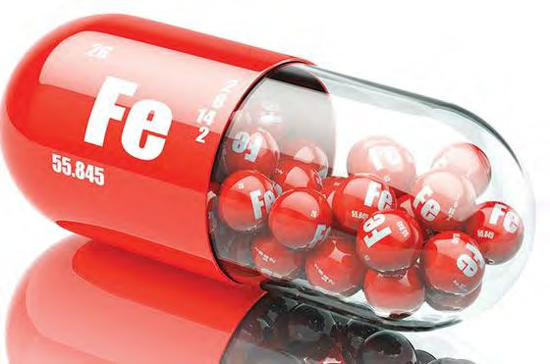

DEMİR TEDAVİSİ
Demir parametreleri
Serum demiri
Total demir bağlama kapasitesi
Transferrin satürasyonu
Serum ferritini

Slide 39
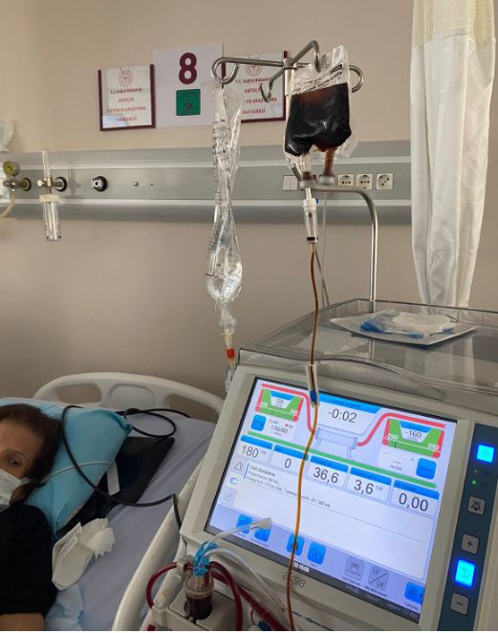
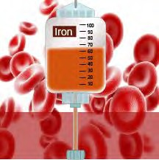
DEMİR TEDAVİSİ
Demir dekstran,
Demir saccharate
Demir gluconate,
İV olarak verilebilir.
İntravenöz demir
preparatlarının dozu ve
sıklığı konusunda mutlak bir görüş birliği yoktur ancak bu ilaçların kullanımı konusunda yeterli deneyim sağlanmıştır.

Slide 40
DEMİR TEDAVİSİ
DEMİR TEDAVİSİ
İntravenöz demir ;
İntravenöz demir tedavisinin en önemli ve korkulan yan etkisi;
anafilaksidir;
bu nedenle önce test dozu uygulanmalıdır.
  25 mg ile duyarlılık testi yapılmalıdır.
  50-100 ml % 0.9’luk NaCl içinde 25 mg demir, diyalizden hemen sonra 5 dakika süre içinde verilir.
  Test dozu ile anafilaktik tipte reaksiyon olasılığı % 1’den azdır. Test dozunu tolere eden hastalarda her diyaliz sonunda 100 mg demir, 50 -100 ml % 0.9’luk NaCl içinde 5 dakikada verilir.
Tedavi süresi hesaplanan toplam demir ihtiyacına göre planlanır.

Slide 41
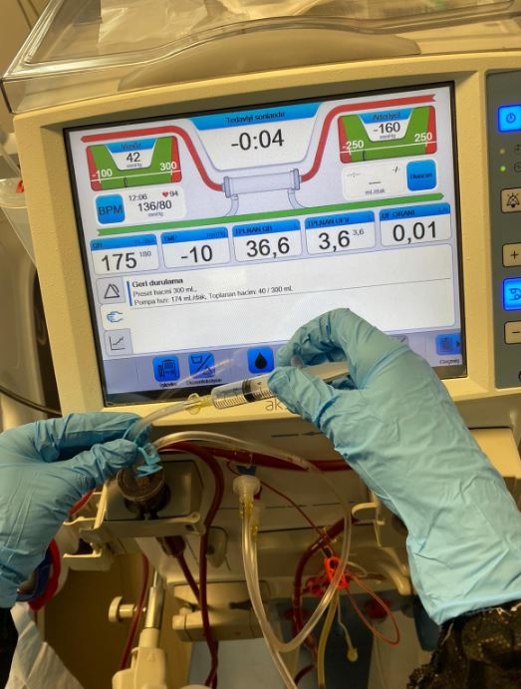
D vitamini
D vitamininin esas fonksiyonuCa+2metabolizmasını düzenlemesidir. Aktif D vitamini besinlerle alinmiş kalsiyumun ince bağırsakta absorpsiyonunu ve kemiklerden salınımını stimule eder.

Slide 42
BÖBREK YETMEZLİĞİNDE İLAÇ
KULLANIMI rehberi kısaltmaları
ABY: Akut böbrek yetmezliği
BY: Böbrek yetmezliği
DA: Doz aralığı
H: Hemodiyaliz
İD: İlaç dozu
İN: İnterstisiyel nefrit
İP: İntraperitoneal
İYE: İdrar yolu infeksiyonu
MA: Metabolik asidoz
NDİ: Nefrojenik diyabetes insipitus
NS: Nefrotik sendrom
P: Periton diyalizi
PG: Prostaglandin Q12h: 12 saatte bir
RTA: Renal tübüler asidoz
SAPD: Continuous ambulatory peritoneal dialysis, sürekli ayaktan periton diyalizi
Notes:
gerek yok

Slide 43
Böbrek yetmezliğinde ilaç kullanimi
ilaç | Diyalizle kayıp
Acarbose ( ANTİDİYABETİK ) | Hayır ( H,P )
Acetaminophen ( PAROL ) | Evet ( H) ,Hayır( P )
Acetilcysteine ( MUKOLİTİK,ASİST) | ?
Ampicilin ( Antibakteriyel ) | Evet ( H) ,Hayır( P )
Azitromycin ( Antimikrobik ) | Hayır ( H )
Acyclovir ( ANTİVİRAL TÜREVLERİ) | Evet ( H )
Allopurinol ( ÜRİKOLİZ ) | ?
Amikacin ( Antimikrobik ) | Evet ( H,P )
Amoxicilin ( Antimikrobik ) | Evet ( H ),Hayır ( P )
Notes:
tablaoda en çarpıcı olanlar daire içine alınmalı hepsi okunmamalı

Slide 44
ilaç | Diyalizle kayıp
Alfacalcidol ( D-VİTAMİNİ TÜREVİ ) | ?
Alprazolam ( XANAX,ANSİOX ) | ?
Bacampicillin ( ANTİMİKROBİK ) | Evet ( H )
Benazepril ( ANTİHİPERTANSİF ) | Hayır ( H )
Bethamethasone ( GLUKOKORTİKOİD ) | ?
Buspirone ( ANKSİYOLİTİK ) | Evet ( H )
Captopril ( ANTİHİPERTANSİF ) | Evet ( H )
Carbamazepine ( ANTİEPİLEPTİK ) | Hayır ( H )
Carvediol (ANTİHİPERTANSİF ) | Hayır ( H )

Slide 45
ilaç | Diyalizle kayıp
Cefazolin ( ANTİMİKROBİK ) | Evet ( H ) Hayır ( P )
Cefuroxime ( ANTİMİKROBİK ) | Evet ( H) ,Hayır( P )
Cetirizine ( ANTİHİSTAMİNİK ) | Hayır( H)
Cephalexin ( ANTİMİKROBİK ) | Evet ( H)
Cilestatin ( ANTİBAKTERİYEL ) | Evet ( H)
Cilazapril ( ANTİHİPERTANSİF ) | Evet ( H)
Clindamycin (ANTİMİKROBİK ) | Hayır ( H.P )
Colchicine ( ANTIGUT ) | Hayır( H)

Slide 46
ilaç | Diyalizle kayıp
Digoxin ( KARDİYOTONİK ) | Hayır ( H.P )
Didanosine ( ANTİVİRAL ) | Evet ( H )
Diltiazem ( KORONER VAZODİLATÖR ) | Hayır ( H )
Diphenhydramine ( ANTİHİSTAMİNİK ) | Hayır ( H.P )
Dobutamin ( KARDİAK STİMULAN ) | ?
Erythromycine ( ANTİMİKROBİK ) | Hayır ( H.P )
Famotidine ( ANTİÜLSERATİF ) | Hayır ( H )
Fluoxetine ( ANTİDEPRESANT ) | Hayır ( H )
Flurbiprofen ( ANTİENFLAMATUAR,ANALJEZİK) | Hayır ( H.P )

Slide 47
ilaç | Diyalizle kayıp
Heparin | Hayır ( H.P )
Ibuprofen | Hayır ( H )
Insulin | ?
Ketoprofen ( ANTİENFLAMATUAR,ANALJEZİK ) | ?
Lansaprozole ( ANTİÜLSER ) | Hayır ( H )
Lidocaine | Hayır ( H )
Lisinopril ( ANTİHİPETANSİF ) | Evet ( H)
Metronidazole ( ANTİPROTOZOAL ) | Evet ( H) ,Hayır( P )

Slide 48
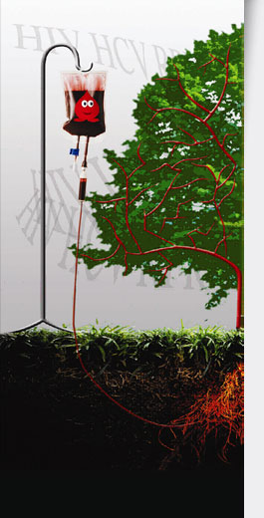
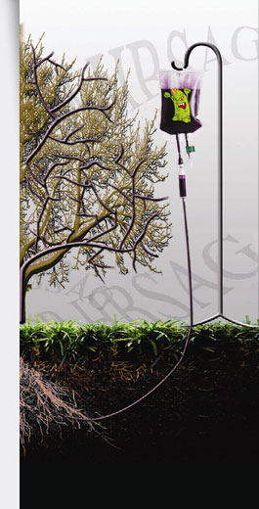
HEMŞİRELİK
DEĞER KATAR
Notes:
hemşire olarak ilaçlarda en çok neye dikkat etmeliyim????
8 doğru kuralını hatırlatmak da lazım bence.
ellerine sağlıkkkkkk gerektiğinde yeniden yollayabilirsin. Öpüyorum

Slide 49

TEŞEKKÜRLER

